Slide 1
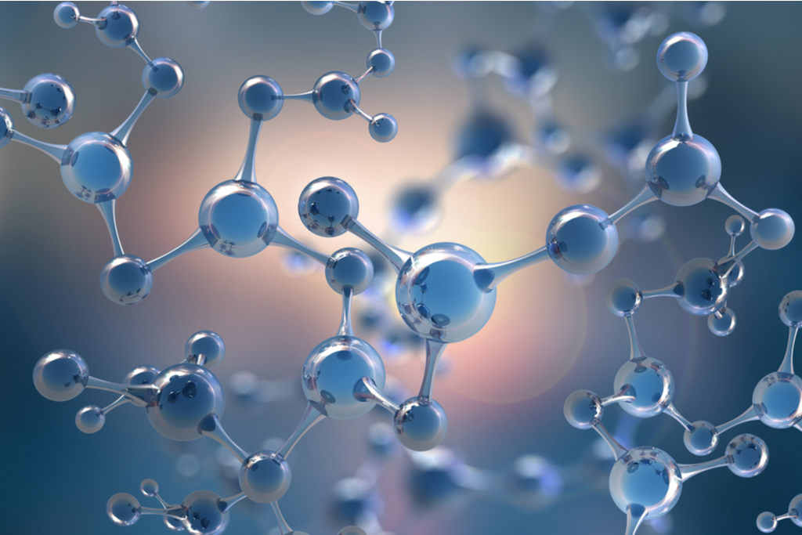
NANOTECNOLOGIA
Applicata in diversi settori

Slide 2

DEFINIZIONE
Serie di tecniche e metodi per manipolare qualsiasi materiale modificando la composizione e disposizione molecolare e atomica.
Il termine viene coniato per la prima volta da KIM ERIC DREXLER negli anni ‘80

Slide 3
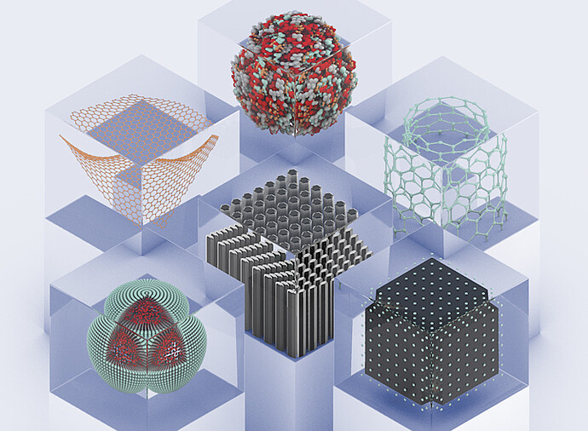
NANOMATERIALI
L’idea di queste tecnologie si concretizza quando due chimici scoprirono la fullerene, una molecola composta da atomi di carbonio.
Vengono studiate le sue proprietà di resistenza termica e superconduttività.

Slide 4
APPLICAZIONI
ELETTRONICA
EDILIZIA E COSTRUZIONI
ALIMENTARE E AGRICOLO
VITA QUOTIDIANA
MEDICINA
RIPSARMIO ENERGETICO

Slide 5


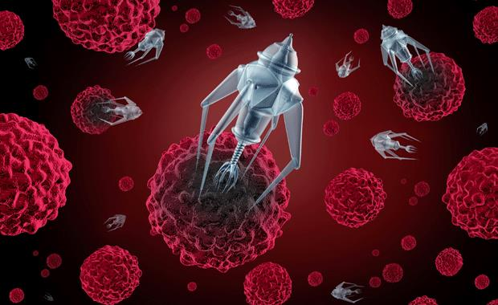
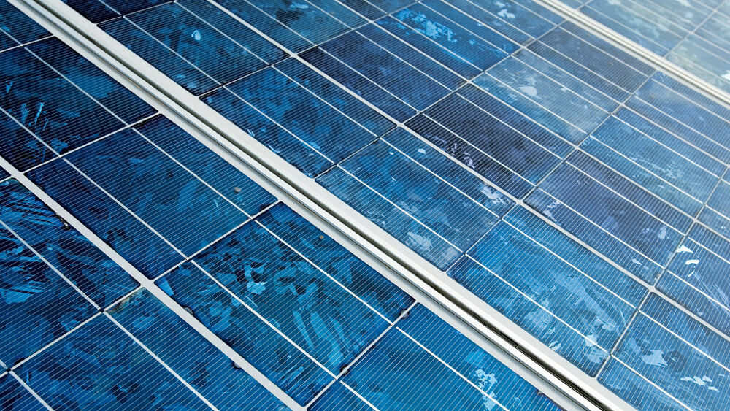

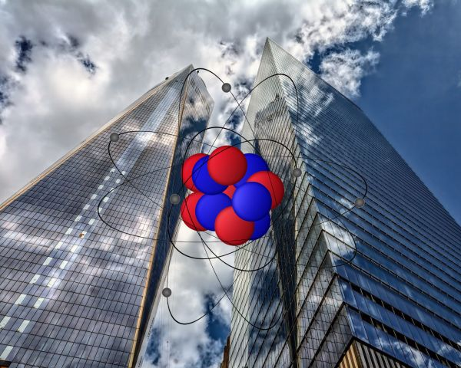
ELETTRONICA
L’evoluzione dei dispositivi di memoria sfrutta nanotubi di carbonio per la produzione di memoria ad alta densità nanoelettronica che ha permesso l’assemblaggio di sofisticati dispositivi alla base di nuove apparecchiature ottiche.

Slide 6
Alimentare e agricolo
Produzione: le sostanze utili possono essere incapsulati ed efficientati tramite il lento rilascio, la resistenza al dilavamento e la protezione dalla degradazione dei raggi UV.
Ma questa tecnologia viene utilizzata anche per la conservazione dei cibi.

Slide 7
Medicina
La nanotecnologia migliora la cinetica di un farmaco in modo da limitare gli effetti collaterali, mentre i nuovi nanomateriali sono in grado di cambiare le proprie caratteristiche se attivati da un segnale esterno.

Slide 8
Risparmio energetico
I continui miglioramenti aumentano l’efficienza di conversione della luce in energia elettrica e i nano-catalizzatori potenziano l’efficienza dei motori termici.
Permettono un migliore controllo e accumulo dell’idrogeno nei motori di nuova generazione.

Slide 9
Vita Quotidiana
Si possono individuare in.
Superfici antigraffio
Tessuti antimacchia, antipiega o antifiamma
Creme solari protettive e non sbiancanti

Slide 10
Edilizia e costruzioni
Vengono utilizzate nelle strutture importanti con nanotubi, siliconi termicamente conduttivi, calcestruzzo ad alta resistenza e materiali anticorrosione.

Slide 11

EUROPEAN FOOD SAFETY AUTHORITY
Autorità europea che segue gli sviluppi del settore fornendo suggerimenti pratici sulle modalità di impiego dei nanomateriali ingegnerizzati.
I quadro normativo dell’UE regola l’applicazione e prevede l’adozione di un approccio integrato sicuro e responsabile

